Slide 2
Familia global es un programa que te permite hospedar a un voluntario,
para aprender de otras culturas, mientras practicas otro idioma.
Si estas dispuesto asumir un reto que cambiara tu vida aplica al siguiente link:
bit.ly/SoyFamiliaGlobal

Slide 3
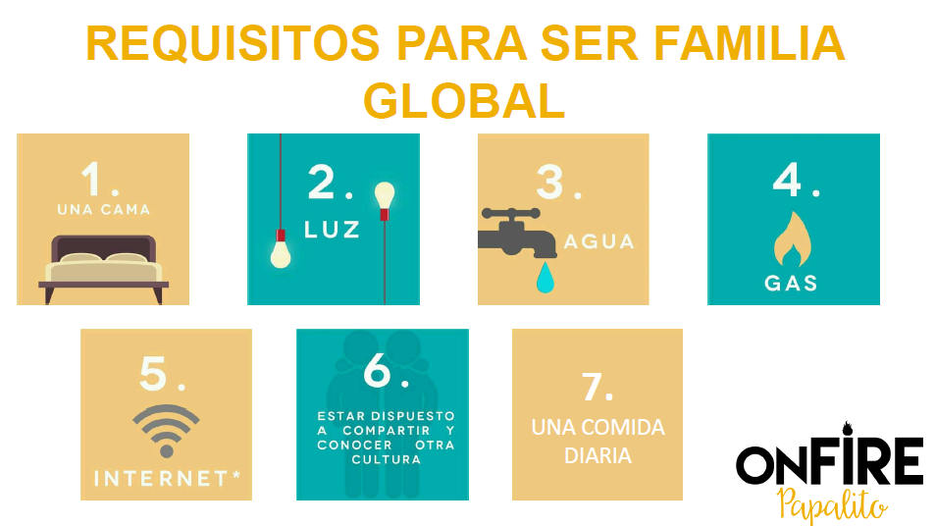

Slide 4
1

Slide 5
